Slide 1
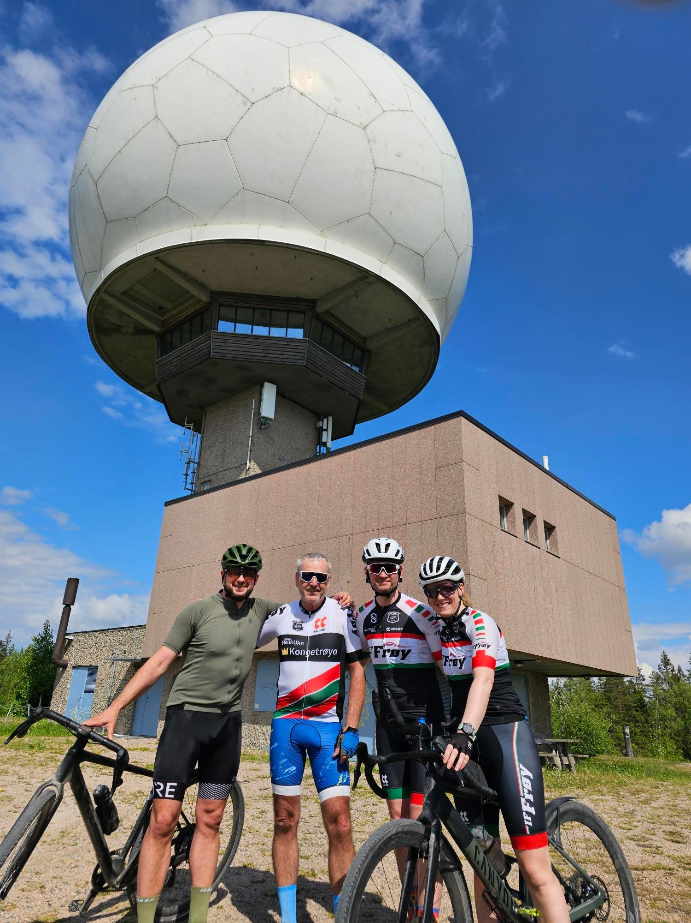
HaukUka 2024
20.-26. mai

Slide 2
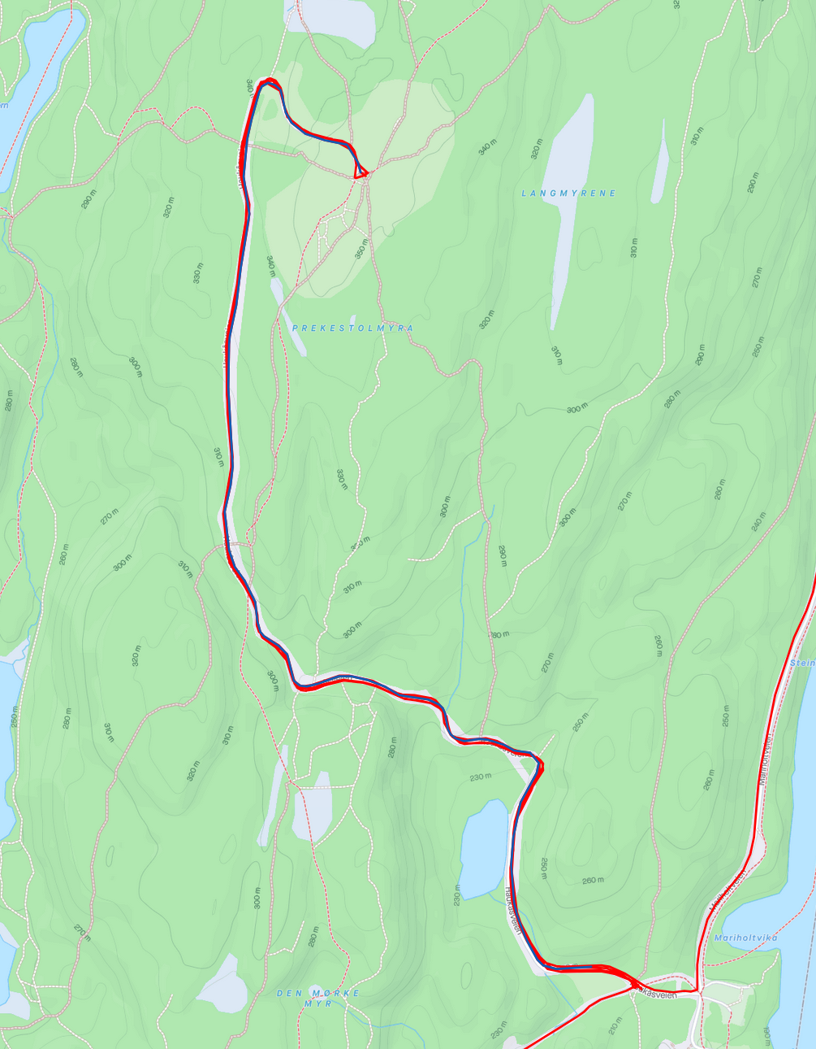
Klubben imponerer:
83 medlemmer
573 turer

Slide 3
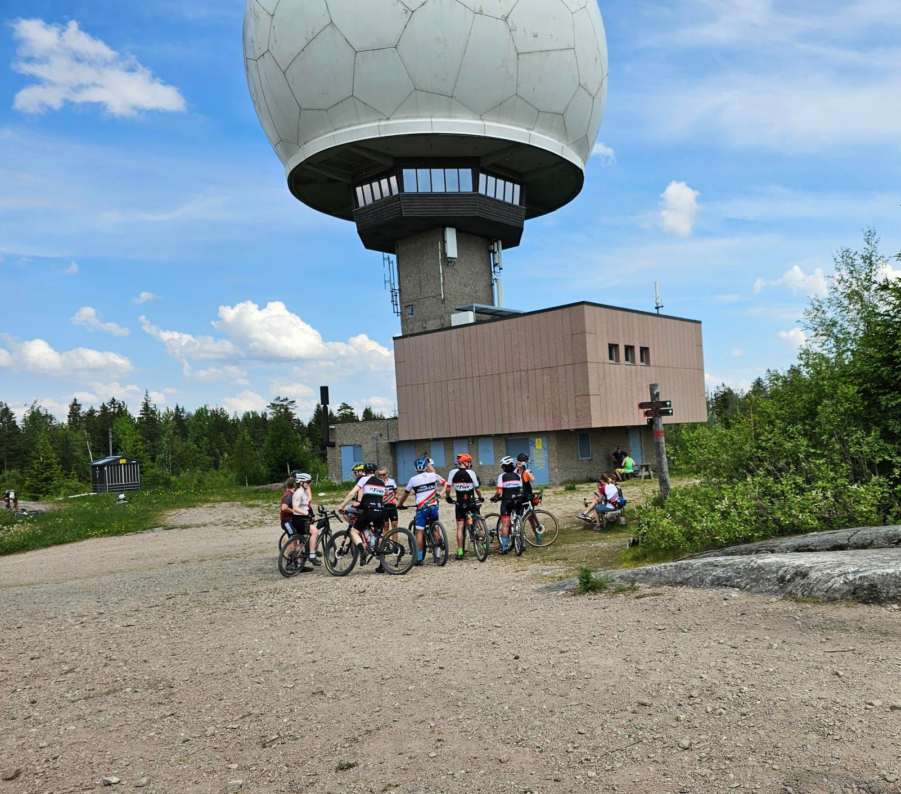
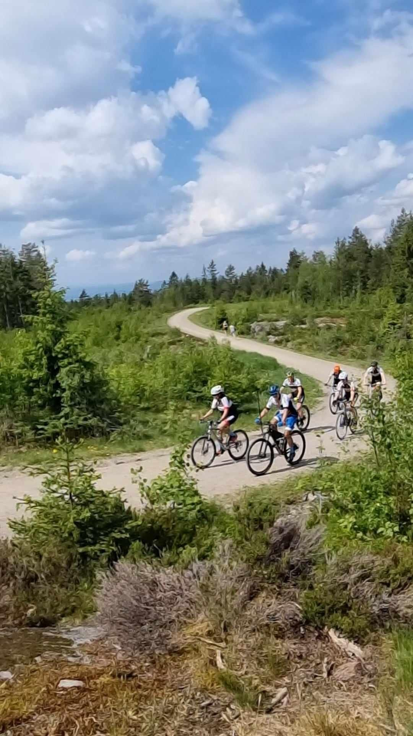
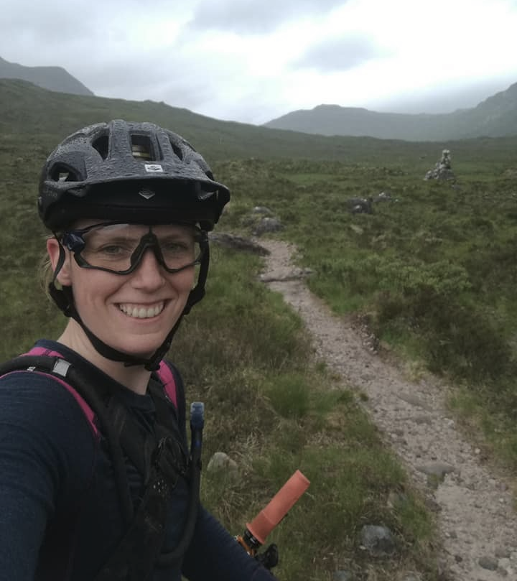
20 = Buff
Ask Bergvatn Berge
Eskil Haug
Victor Tiltnes
Birk Sæter Småkasin
Guttorm Christensen | 100
Alice Grindheim | 32
Vegard Haglund Dahl | 25
Jonas Nermoen | 24
Dagfinn Bang-Johansen | 20
Tor Otto Strøm | 18
Audun Kristiansen | 16
Berit Benjaminsen | 16
Heming Welde Thorbjørnsen | 16
Ingvild Myrvang | 16
Morten Forland | 16
Trude Elde | 16
Julie Katrine Lindstad | 15
Katrine F Hofstad | 15
Mads Thomsen | 15
Øystein Soug | 15
Birgit Løppenthien | 11
Tobias Strøm | 10
Vegard Bergvatn Berge | 10
404

Slide 4
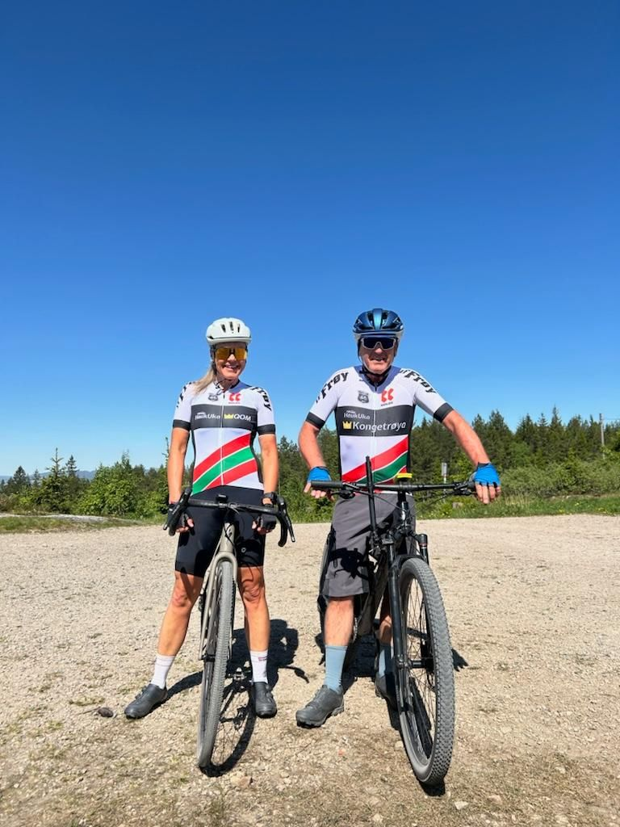
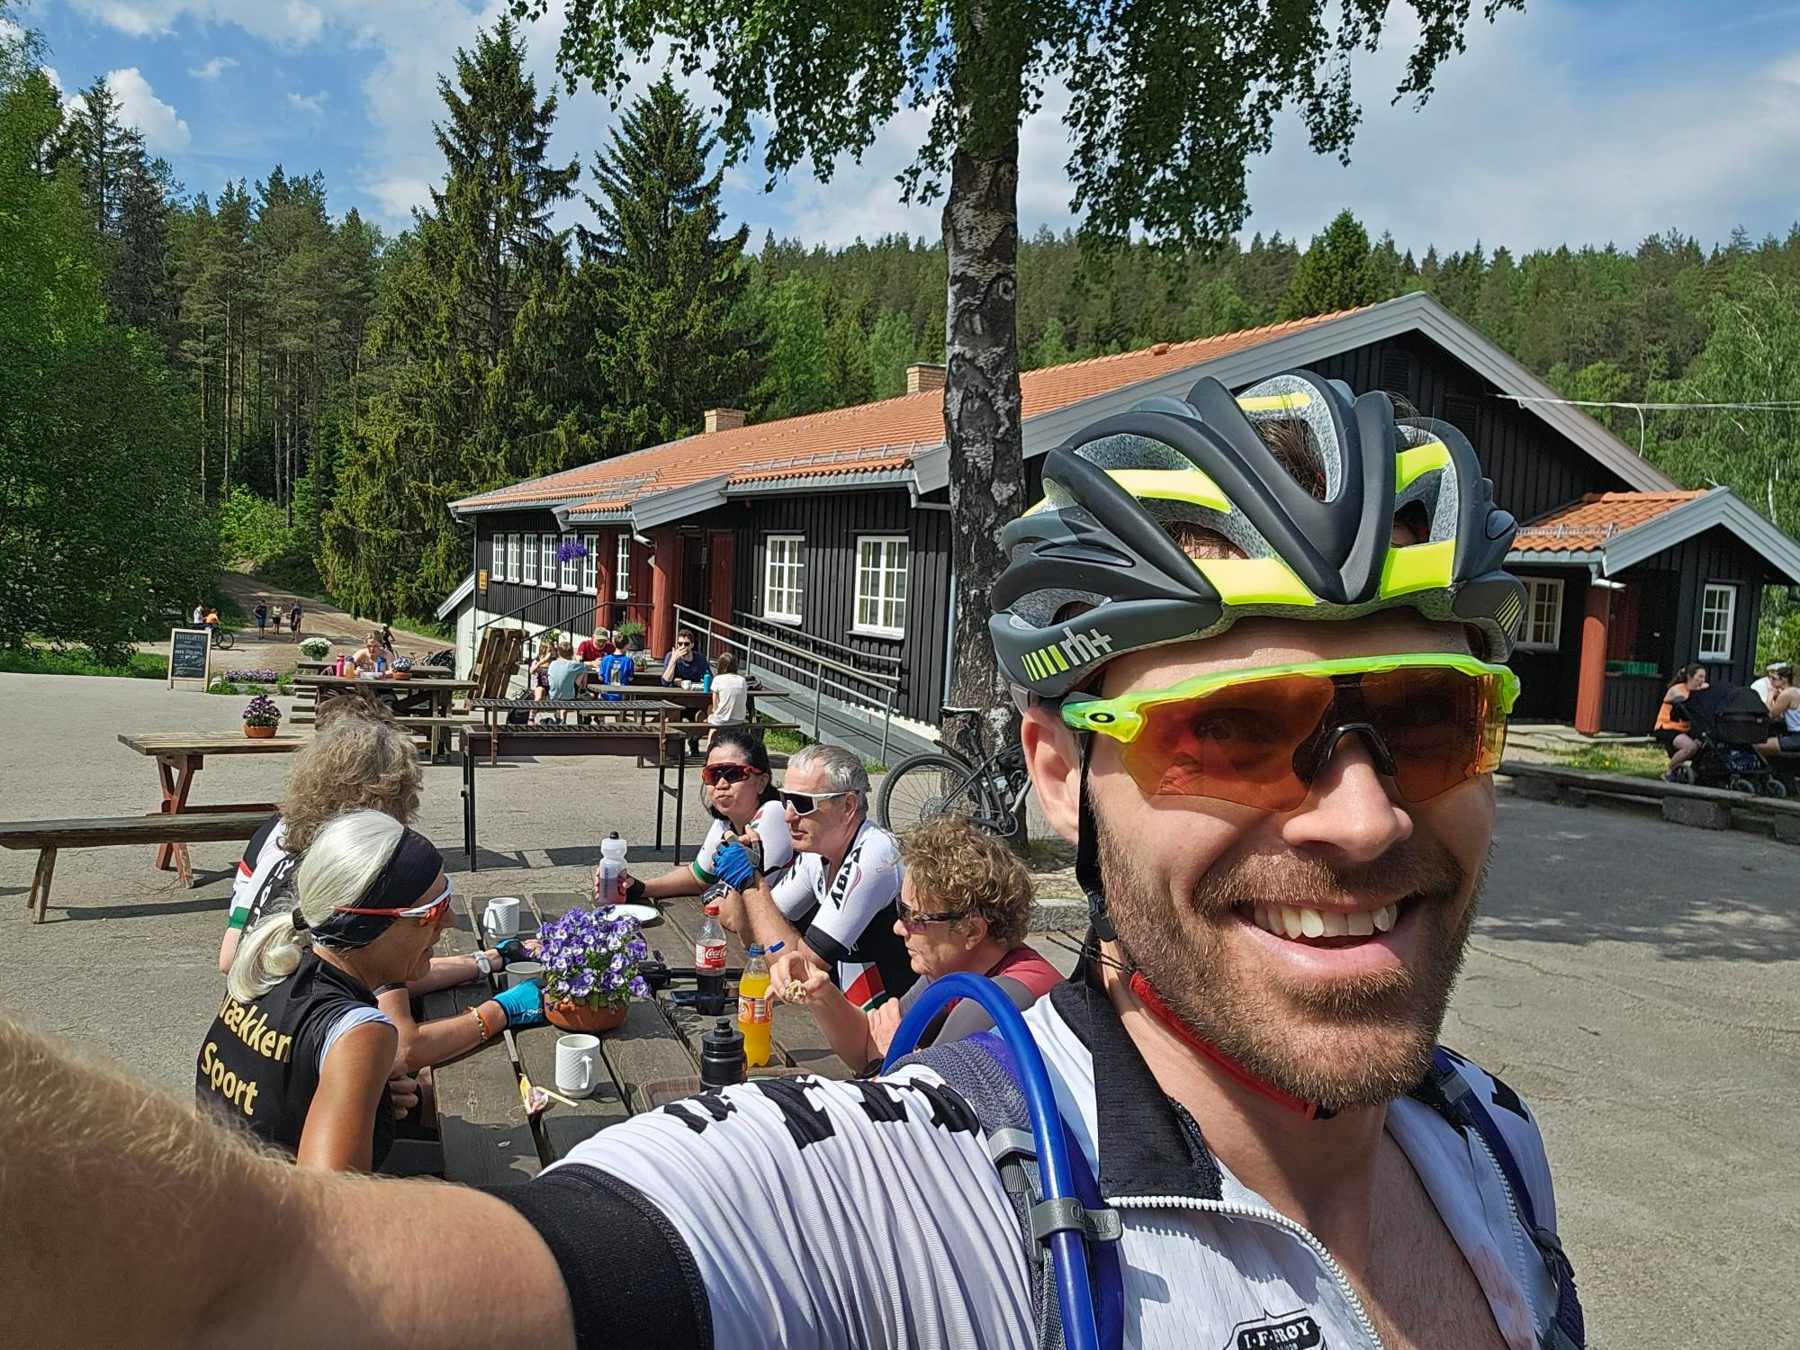
Raskest!
9:04
6:33

Slide 5
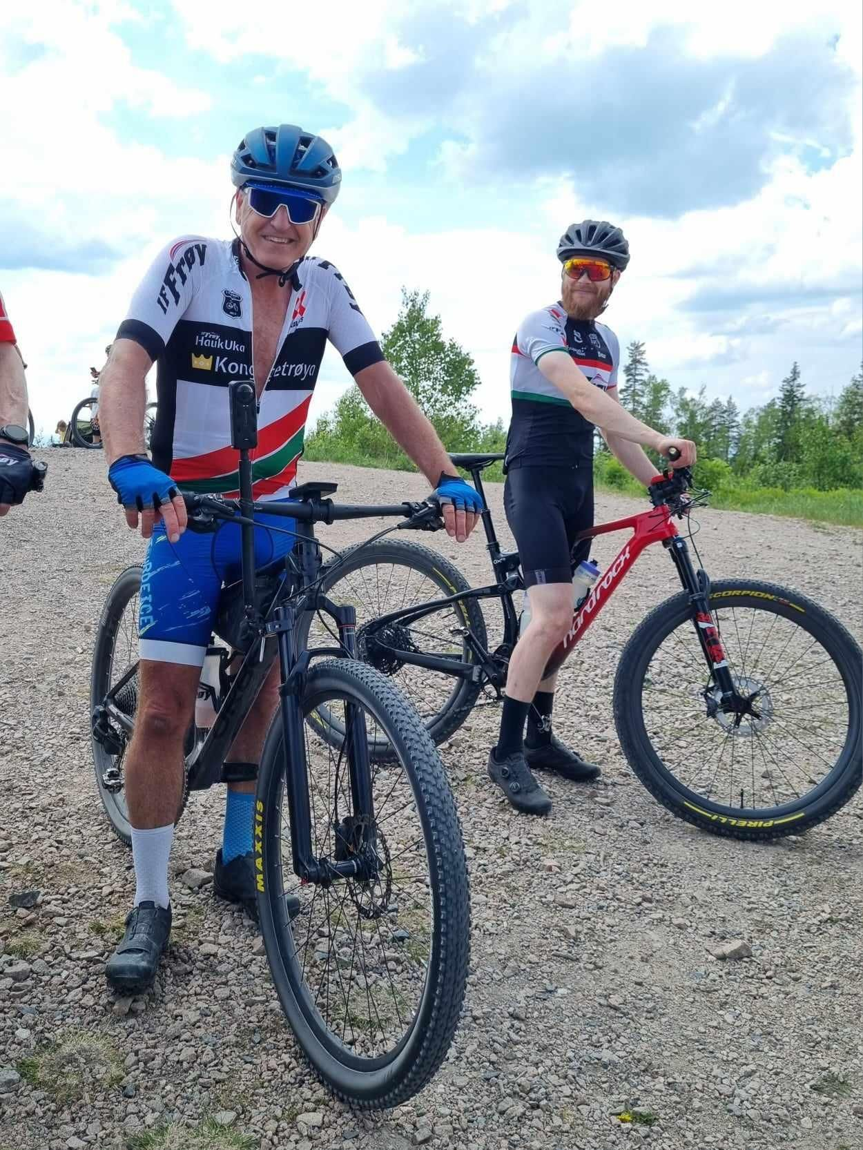
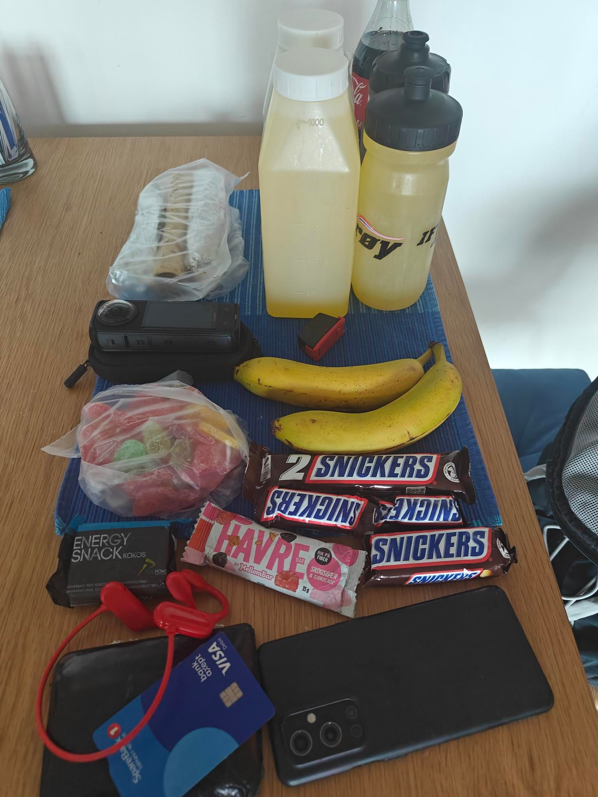
Guttorm Christensen
Dag | # | Km | hm | Tid
Mandag | 15 | 84,2 | 2 486 | 6:07
Tirsdag | 15 | 84,3 | 2 456 | 6:17
Onsdag | 18 | 97,8 | 2 875 | 7:13
Torsdag | 15 | 83,9 | 2 432 | 6:19
Fredag | 15 | 83,2 | 2 431 | 6:04
Lørdag | 15 | 83,5 | 2 422 | 5:58
Søndag | 7 | 47,1 | 1 293 | 3:42
Sum | 100 | 564,0 | 16 395 | 41:40

Slide 6
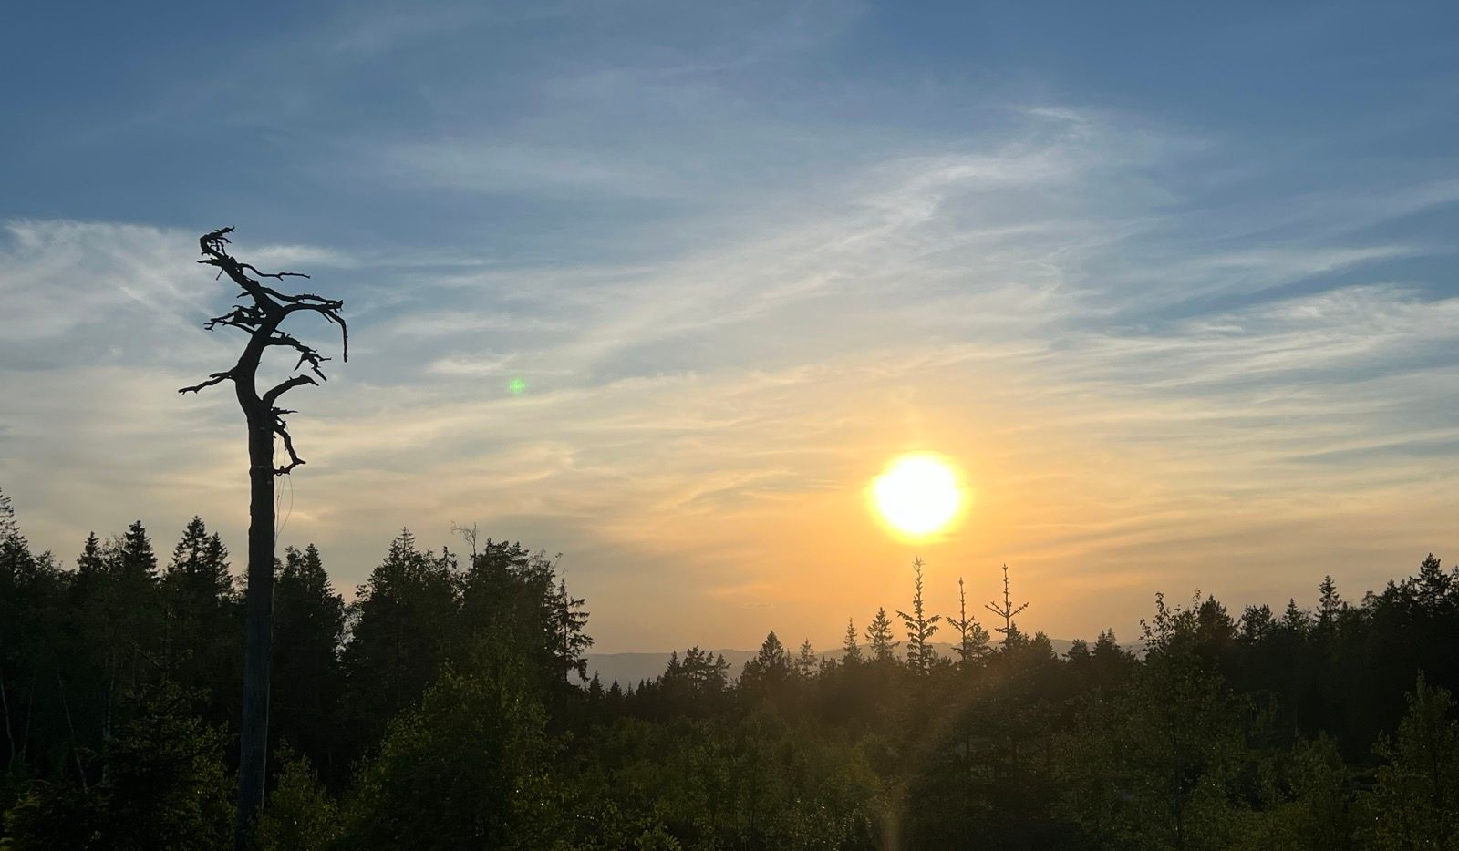
Vel blåst!

